Slide 1

UX / UI designer

Slide 2
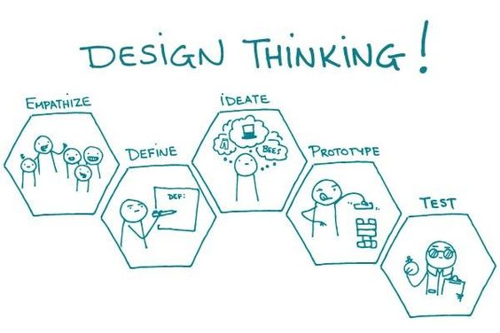
Design Thinking

Slide 3

Rôle du UX/UI designer

Slide 4
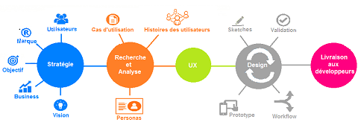
Le processus de UX designer:

Slide 5
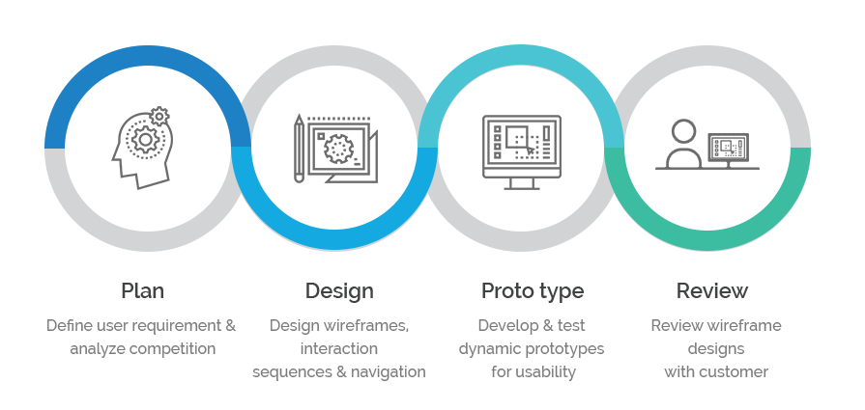
Comment comprendre le client:

Slide 6

les compétences de ui et ux designers

Slide 7
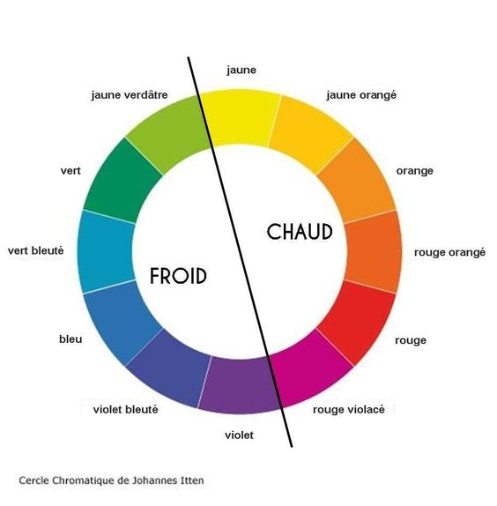
La théorie des couleurs

Slide 8

La typographie

Slide 9
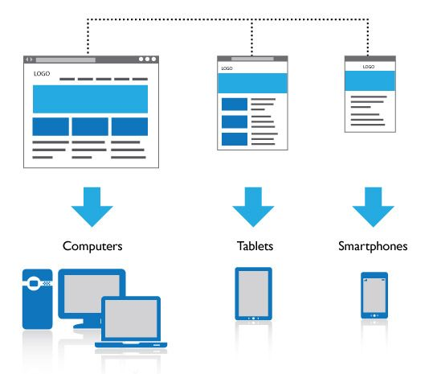
Responsive Web design

